Slide 1
Развитие мелкой моторики у детей раннего возраста посредством дидактических игр.
муниципальное бюджетное дошкольной образовательное учреждение
«Детский сад №47»
Скажи ребёнку – и он забудет, объясни – и он запомнит, позволь ребёнку сделать что-то самому - и он поймёт.
Руфова Л.В. – воспитатель.
Арзамас, 2018

Slide 2
Актуальность личного вклада педагога в развитие образования
Мелкая моторика — способность манипулировать мелкими предметами, передавать объекты из рук в руки, а также выполнять задачи, требующие скоординированной работы глаз и рук. Мелкая моторика связана с нервной системой, зрением, вниманием, памятью и восприятием ребенка. Также ученые доказали, что развитие мелкой моторики и развитие речи очень тесно связаны. А объясняется это очень просто. В головном мозге человека есть центры, которые отвечают за речь и движения пальцев. Расположены они очень близко. Поэтому, развивая мелкую моторику, мы активируем зоны, отвечающие за становление детской речи и повышающие работоспособность ребенка, его внимание, умственную активность, интеллектуальную и творческую деятельность. Кроме того, мелкая моторика непосредственно влияет на ловкость рук, который сформируется в дальнейшем, на скорость реакции ребенка, на уровень логического мышления, памяти, умения рассуждать, концентрировать внимание и воображение.
И, поэтому, в раннем возрасте работа по развитию мелкой моторики и координации движений руки должна стать важной частью развития детской речи, формирования навыков самообслуживания. От того, насколько ловко научится ребенок управлять своими пальчиками, зависит его дальнейшее развитие. Наряду с развитием мелкой моторики развиваются память, внимание, а также словарный запас.

Slide 3
Цель и задачи педагогической деятельности
Цель: развитие мелкой моторики у детей 2-3 лет посредством дидактических игр.
Задачи:
Повышение педагогической компетентности по данной теме;
Обогащение развивающей предметно-пространственной среды дидактическими играми для развития мелкой моторики;
Содействовать развитию мелкой моторики у детей через использование дидактических игр;
Повышение педагогической компетентности родителей по данной теме, вовлечение их в воспитательно – образовательный процесс.

Slide 4
Перспективный план
Месяц | Взаимодействие с детьми | Взаимодействие с родителями | Обогащение РППС
Сентябрь | Диагностика |  | Изучение литературы, пособий, сбор информации из различных источников по теме.
Октябрь | Пальчиковые игры |  | Картотека «Пальчиковые игры», Картотека игр для развития мелкой моторики.
Ноябрь | Пальчиковые игры, Дидактические игры «Рыбалка», «Где же наши ручки», «Спрячь в ладошке». | Рекомендация для родителей «Игры на развитие мелкой моторики рук»
Декабрь | Игры с сыпучими материалами (ищем игрушку, рисуем на крупе) |  | Пополнение среды контейнерами с сыпучими материалами.
Январь | «Собери пирамидку», мозаика, конструктор, игры – шнуровки. | Оформление буклета для родителей «Для чего нужны пальчиковые игры» | Пополнение среды новыми игрушками.
Февраль | «Собери бусы», игры с прищепками, «Подбери крышки» |  | Пополнение среды новыми играми.
Март | «Узелки на память», «Снежинки из бумаги».
Апрель | Пальчиковый театр «Курочка Ряба» | Мастер – класс «Вот что умеют наши ручки» | Пополнение среды пальчиковым театром.
Май | Анализ и обобщение результатов работы, соотношение результатов поставленной цели и задачам. Диагностика. Публикации по теме самообразования

Slide 5
Деятельностный аспект личного вклада педагога в развитие образования
Этапы работы
Организационный(изучение методической литературы по теме; составление перспективного планирования; анализ и обогащение РППС
Практический (образовательная деятельность с воспитанниками, взаимодействие с родителями);
Результативный(педагогическая диагностика, рефлексия, обобщение и распространение своего педагогического опыта)

Slide 6
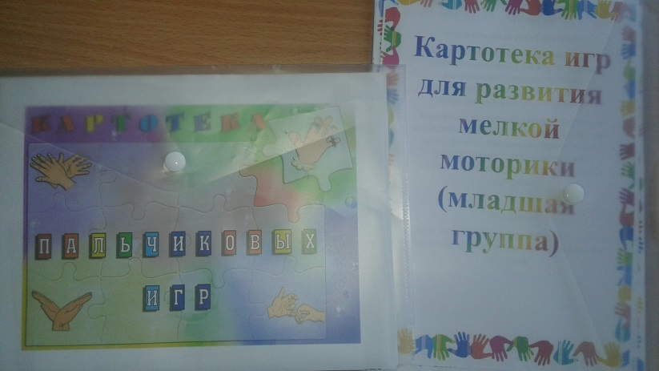
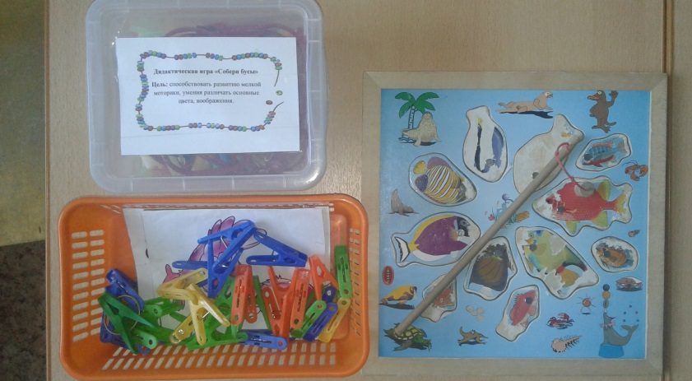
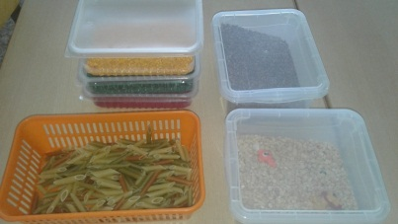
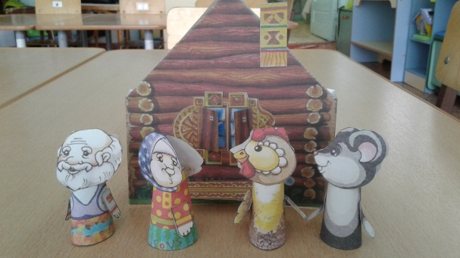
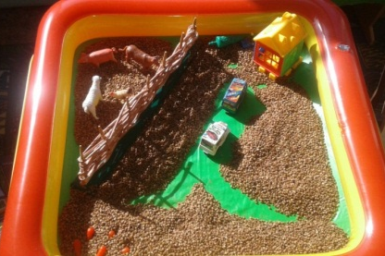
1 этап -Организационный
Обогащение РППС
Картотеки «Пальчиковые игры»
«Игры по развитию мелкой моторики»
Дидактические игры «Собери бусы», Рыбалка», игры с прищепками
Игры с сыпучими материалами «Ищем игрушку», «Рисуем на крупе», «Продолжи ряд»
Пальчиковый театр
«Курочка Ряба»

Slide 7
2 этап - Практический
Направления работы
Образовательная деятельность с воспитанниками
Взаимодействие с родителями

Slide 8
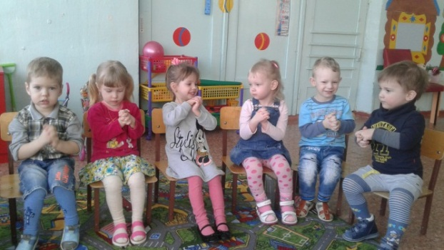
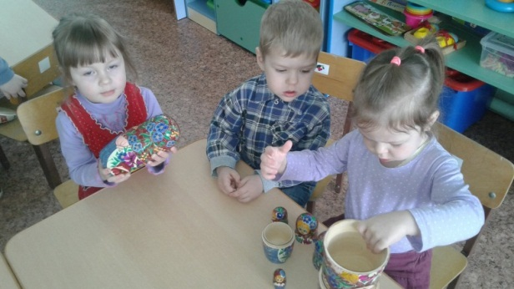
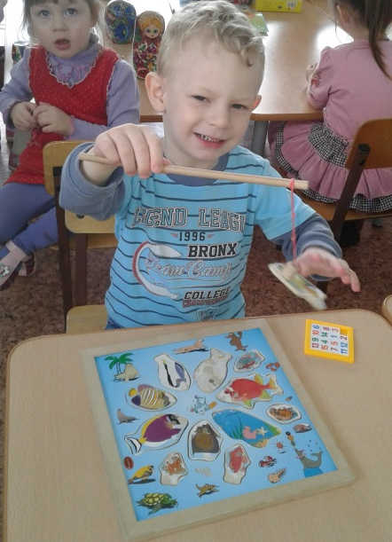
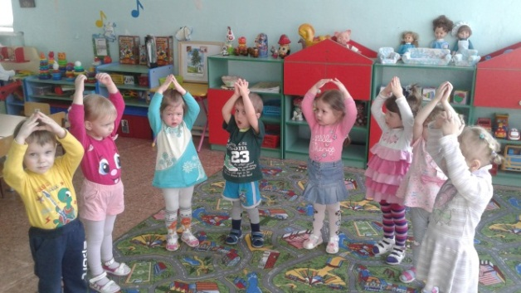
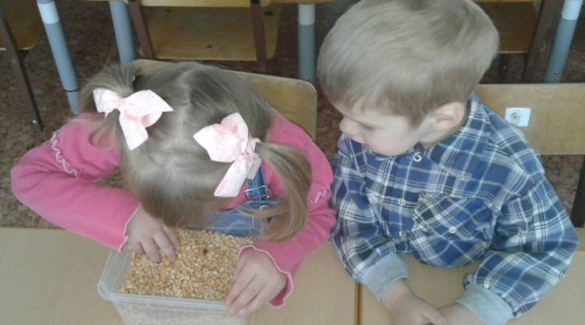
Образовательная деятельность с воспитанниками
НОД
Использование пальчиковых гимнастик
Совместная деятельность воспитателя с детьми (подгрупповая и индивидуальная)
«Собери матрёшку», «Найди предмет»
Самостоятельная деятельность воспитанников «Рыбалка»

Slide 9
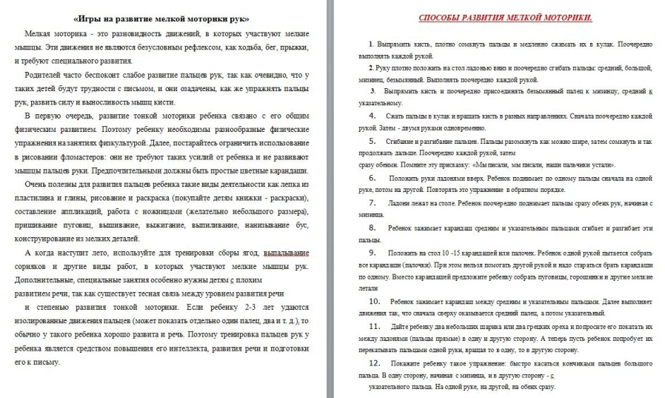
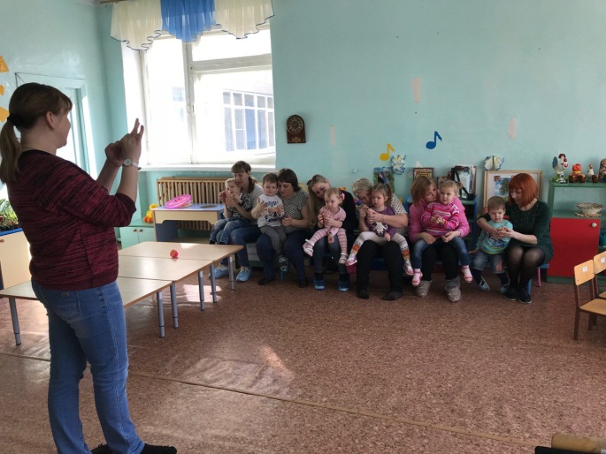
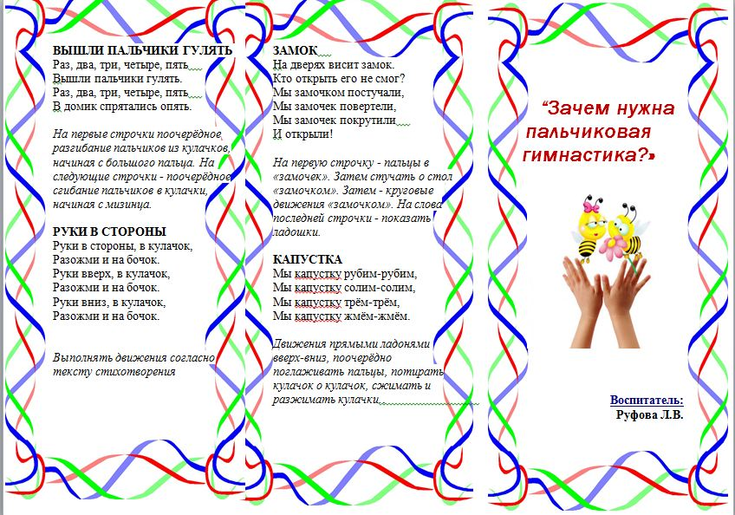
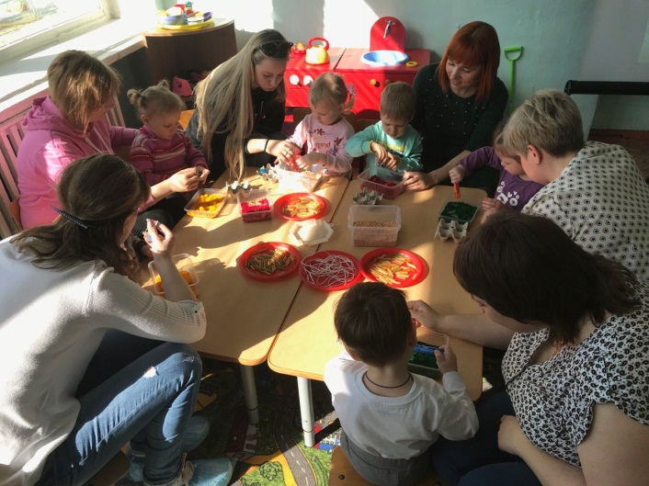
Взаимодействие с родителями
Рекомендации, буклет
Мастер – класс «Вот что умеют наши ручки»

Slide 10
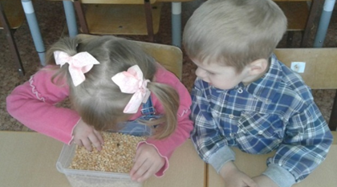

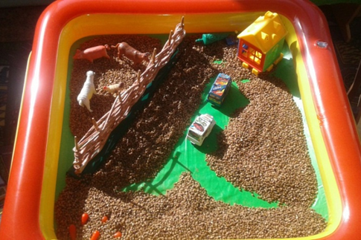
3 этап - Результативный
Картотека «Пальчиковые игры».
Картотека игр для развития мелкой моторики.
«Где же наши ручки».
«Спрячь в ладошке».
«Ищем игрушку».
«Рисуем на крупе».
«Собери бусы».
Игры с прищепками.
Пальчиковый театр «Курочка Ряба»
«Сенсорные коробочки»
«Тематические песочницы»

Slide 11
Результативность профессиональной педагогической деятельности и достигнутые эффекты
Методика Н.О. Озерцкого и Н.И. Гуревич
Задание № 1
Выполнение по зрительному образцу:
• соединяй 1 и 2 пальцы в кольцо - "O-KEY"
• пальцы сжаты в кулак, 2 и 3 пальцы вытянуты - "зайчик"
• 2 и 3 пальцы - "коза-дереза"
То же левой рукой.
Задание №2
Выполнение по тактильному образцу с выключением зрительного анализатора:
• с закрытыми глазами задать своей рукой "зайчика" и "козу"
• открыть глаза - повтор движений.
Задание №3
Перенос позы с выключением зрительного анализатора:
• Взрослый делает позу на левой руке, ребенок повторяет на правой и наоборот ("зайчик" и "коза").
Перспектива: Продолжить работу по развитию мелкой моторики через продуктивную деятельность.

Slide 12
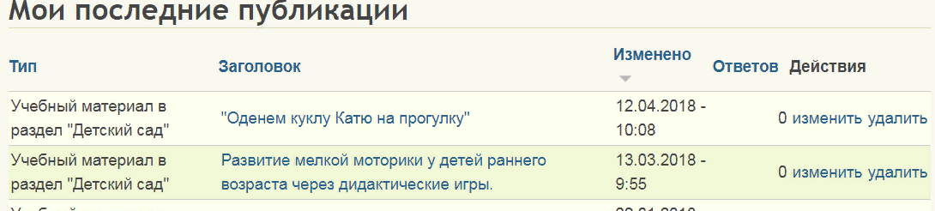
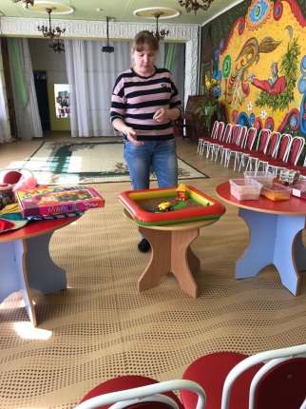
Транслируемость практических достижений профессиональной деятельности
Размещение на сайте работников образования плана по саморазвитию
Выступление на педчасе «Дидактические игры по мелкой моторике»

Slide 13
Используемая литература
Ермакова И. А. Развиваем мелкую моторику у малышей. – СПб: Изд. дом «Литера», 2006.
Крупенчук О. И. Пальчиковые игры. – СПб: Изд. дом «Литера», 2007.
3. Пименова Е. П. Пальчиковые игры. – Ростов-на-
Дону: Феникс, 2007
4. Тимофеева Е. Ю., Чернова Е. И. Пальчиковые шаги. Упражнения на развитие мелкой моторики. Издательство: СПб:, Корона-Век, 2007
5. Ткаченко Т. А. Развиваем мелкую моторику. - М.: ЭКСМО, 2007.

Slide 14
Спасибо за внимание!!!

